Slide 1
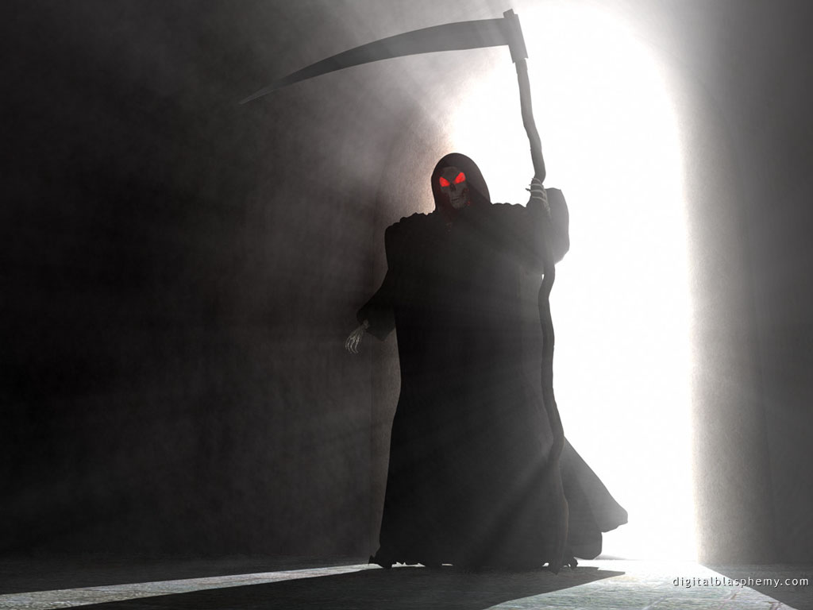
Смерть без выстрелов

Slide 2
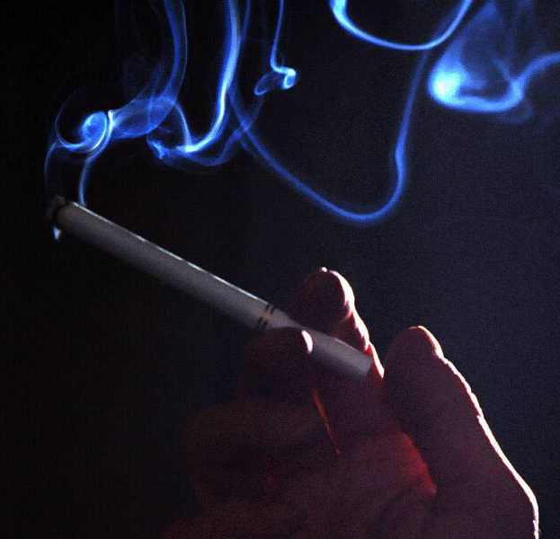
Цель: Целенаправленно формировать осознанное отрицательное отношение к курению.
Задание:
Помочь детям развивать в себе привычку к здоровому и творческому образу жизни;
На конкретных примерах доказать пагубное влияние на организм человека никотина;
Выработать умение правильно делать обоснованные выводы.
К концу классного часа учащиеся должны:
* Владеть информацией об ущербе от вредных привычек наносимом как отдельному человеку, так и обществу в целом (экономические, социальные стороны);
* Быть убежденными, что жизнь без вредных привычек – более предпочтительна;
* Знать, как можно отказаться от вредных привычек, какая система помощи существует;
* Уметь предложить возможные разумные альтернативы проведения свободного времени.

Slide 3
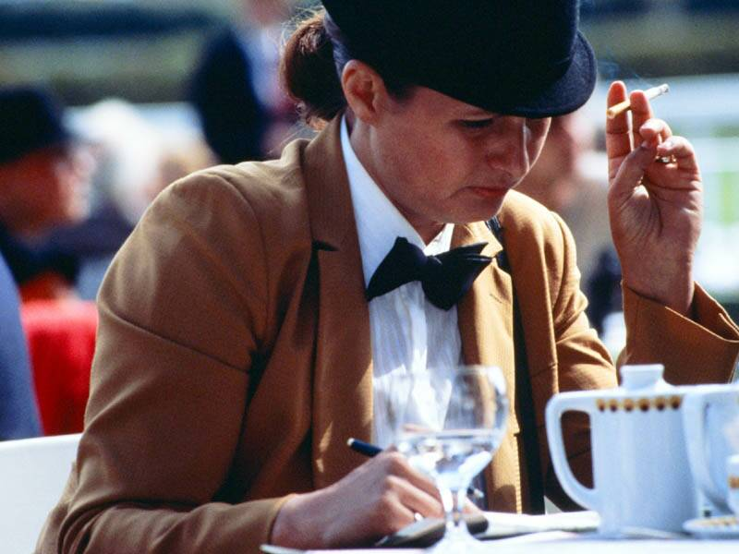
Все пороки от безделья.
Народная поговорка.

Slide 4
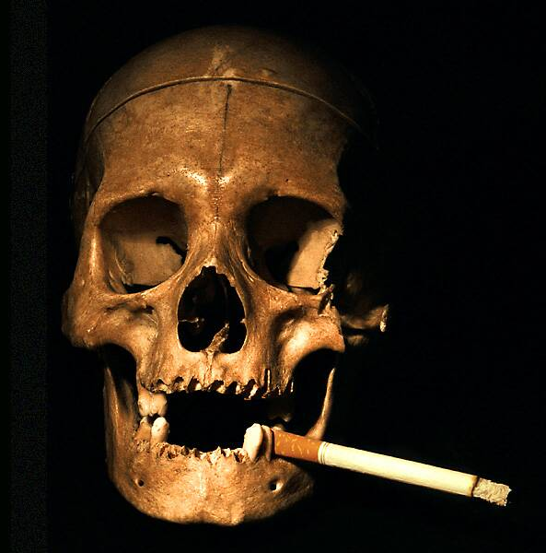
18 ноября во всем мире отмечается День Некурения, поэтому наш классный час посвящаем теме: «Смерть без выстрелов».

Slide 5
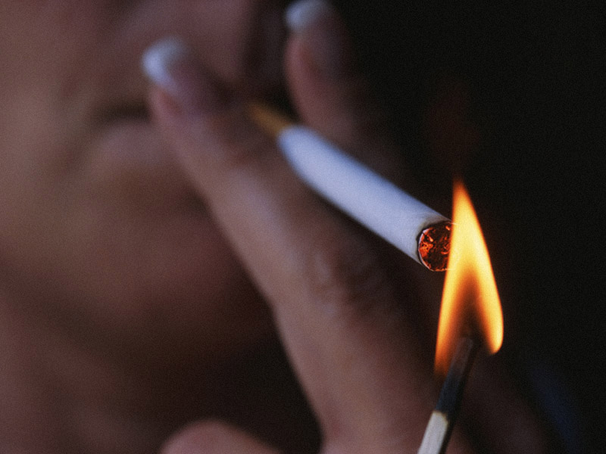
О вреде курения сказано немало. Однако беспокойство ученых и врачей, вызванное распространением этой пагубной привычки, растет, так как пока еще значительное число людей не считает курение вредным для здоровья.
Курение - не безобидное занятие, которое можно бросить без усилий. Это настоящая наркомания, и тем более опасная, что многие не принимают всерьез.

Slide 6
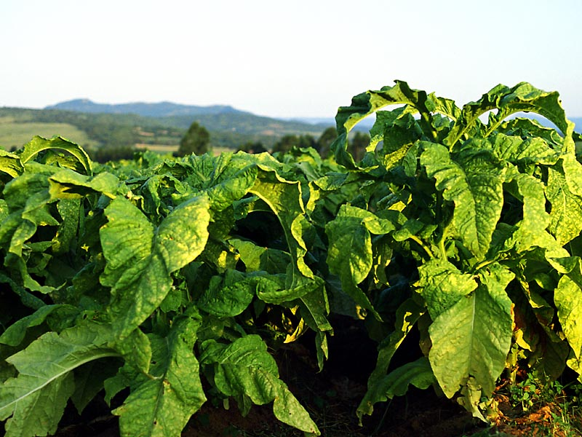
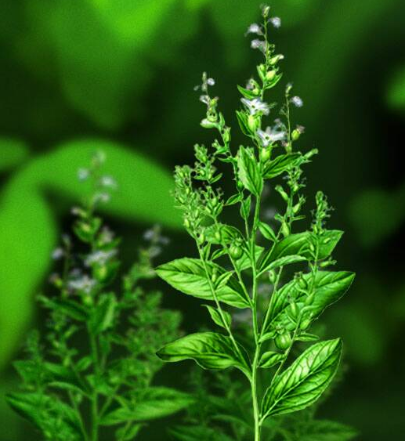
ВЫСТУПЛЕНИЕ ПРЕПОДАВАТЕЛЯ ИСТОРИИ
История первая гласит: 15 ноября 1492 года Христофор Колумб сделал в своем дневнике запись о «тлеющих головешках» и о том, что не в состоянии понять, какую пользу они приносят человеку. Колумб видел их в кубинских селениях. Его удивило странное поведение аборигенов. Они сворачивали в трубки большие желто- зеленые листья, какого – то растения, один конец трубки поджигали, а другой клали в рот. «Пить дым аборигенам нравилось. Трубки индейцы называли, «табако» или «сигаро»
История вторая гласит: На Русь «тлеющие головешки» завезли английские купцы в 1585 году. Наши предки увидели в них козни злых сил. Борьба с курильщиками началась уже при царствии Михаила Федоровича. Подружившихся с синим дымом, наказывали: первый раз – 60 палок по стопам, второй раз – отрезали нос или ухо. Жестоко, но во благо.
Яков I объявил курение вредным, неблагочестивым и неподходящим для цивилизованного человека занятием. Свой знаменитый труд «О вреде табака», опубликованный в 1604 году. Яков I закончил словами: «привычка, противная зрению, невыносимая для обоняния, вредная для мозга, опасная для легких…» Это была первая книга о вреде курения. Пока Яков I негодовал, врачи прописывали курение как противоядие от насморка и от лихорадки, а кое–кто считал даже, что вдыхание табачного дыма может застраховать от чумы.
История третья гласит: Когда табак перешагнул Пиренеи, и попал во Францию, французский посол Жан Нико подарил листья и семена табака королеве Франции Екатерине Медичи. Причем табак характеризовался как «средство для придания бодрости», хорошего настроения и даже ...считался лекарством от зубной и головной боли.

Slide 7

Вопрос: Когда была разрешена торговля табаком?
1697 году Петр I разрешил торговлю табаком. Он сам стал заядлым курильщиком, после посещения Голландии. Разрешил ввоз табака, но обложил большой пошлиной.

Slide 8
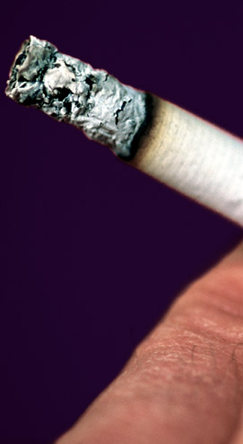
ВЫСТУПЛЕНИЕ ПРЕПОДАВАТЕЛЯ БИОЛОГИИ
А теперь рассмотрим последовательность воздействия дыма на организм человека. В момент затяжки, температура на кончике сигареты достигает 600 градусов. Под действием высокой температуры из табака и папиросной бумаги образуются ядовитые различные вещества: никотин, угарный газ, аммиак, синильная кислота и другие. Газообразные и твердые вещества, содержащиеся в табачном дыме, раздражают слизистую оболочку гортани, трохеи, бронхов и легочных пузырьков. При систематическом курении слизистая оболочка воспаляется, развиваются хронические заболевания дыхательных путей. Под действием ядов табачного дыма гибнут клетки эпителия, которыми покрыта слизистая оболочка трахеи. Выделяется слизь, тем самым организм защищает себя. Поэтому у длительно курящих людей почти постоянно держится кашель, сопровождающийся обильным отделением мокроты.

Slide 9
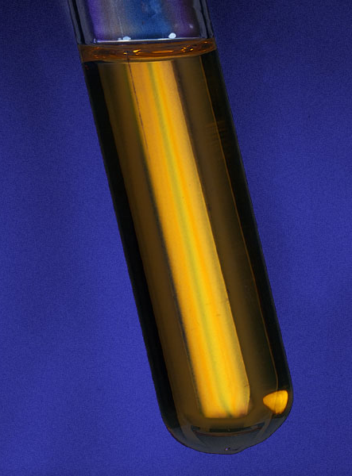
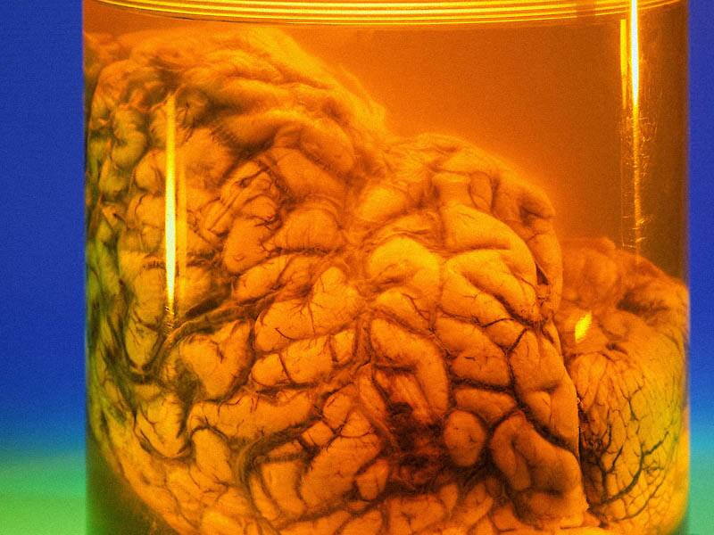
Никотин - один из самых опасных ядов растительного происхождения. Птицы (воробьи, голуби) погибают, если к их клюву всего лишь поднести стеклянную палочку, смоченную никотином. Кролик погибает от 1/4 капли никотина, собака - от 1/2 капли. Для человека смертельная доза никотина составляет от 50 до 100 мг, или 2-3 капли.
Именно такая доза поступает ежедневно в кровь после выкуривания 20-25 сигарет (в одной сигарете содержится примерно 6-8 мг никотина, из которых 3-4 мг попадает в кровь).
Курильщик не погибает по тому, что доза вводиться постепенно, не в один прием. К тому же, часть никотина нейтрализует формальдегид - другой яд, содержащийся в табаке.
Ученые выяснили, что в табаке содержится масса ядовитых веществ. Среди них наиболее известен никотин: по своей ядовитости он равен синильной кислоте.
Окись углерода (угарный газ) вступает в соединение с гемоглобином, который является переносчиком кислорода. При курении происходит резкое уменьшение содержания кислорода в крови. А это очень тяжело переносит головной мозг подростка. Аммиак раздражает слизистую оболочку рта, гортани, трахеи, бронхов. Вот почему у курильщиков не редкость рыхлость десен, язвочки во рту, часто восполняется зев, что приводит к возникновению ангин. От длительного курения происходит сужение голосовой цели, появляется осиплость голоса.
действие никотина.avi

Slide 10
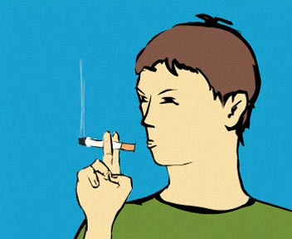
Курение подростков, в первую очередь, сказывается на нервной и сердечной - сосудистой системах. В 12-15 лет они уже жалуются на отдышку при физической нагрузке. В результате многолетних наблюдений французский доктор Декалзне еще 100 лет назад пришел к убеждению, что даже незначительное курение вызывает у детей малокровие, расстройство пищеварения.
Курение отрицательно влияет на успеваемость школьника. Число неуспевающих возрастает в тех классах, где больше курящих.
Курение школьников замедляет их физическое и психическое развитие. Состояние здоровья, подорванное курением, не позволяет выбрать род занятий по душе, добиться успеха (например, юношам стать летчиками, космонавтами, спортсменами, девушкам - балеринами, певицами и др. ).
Курение и школьник несовместимы. Школьные годы - это годы роста как физического, так и умственного. Организму нужно много сил, чтобы справиться со всеми нагрузками. Как известно, навыки, привычки, усвоенные в школьном возрасте, самые прочные. Это относиться не только к полезным, но и к вредным привычкам. Чем раньше дети, подростки, юноши, девушки познакомятся с курением и начнут курить, тем быстрее привыкнут к нему, и в дальнейшем отказаться от курения будет очень трудно.
действие сигарет.avi

Slide 11
Если же вести речь о подростках, то нужно заявить более категорично: УМСТВЕННЫЙ ТРУД И КУРЕНИЕ - НЕСОВМЕСТИМЫ!

Slide 12

Вопрос: Только ли рак легкого грозит курильщикам или еще какие-либо онкологические заболевания?
Да, Рак существует. В настоящее время так же установлена связь между курением и злокачественными образованиями нижних отделов мочевых путей, поджелудочной железы. Курение – важная причина, возникновение рака полости рта, верхней и нижней части глотки, гортани и пищевода. Причем, в сочетании с приемом больших количеств алкоголя риск развития данных заболеваний значительно возрастает.
Смертность от всех болезней среди курящих на 70 % выше, чем среди не курящих. А у выкуривающих 20 и более сигарет в день – в 2 раза выше.
Опухолевые заболевания, вызываемые курением, включают в себя: рак легкого, полости рта, глотки, гортани, пищевода, мочевого пузыря, почечных лоханок, поджелудочной железы.
Самый распространенный из них – рак легкого.

Slide 13
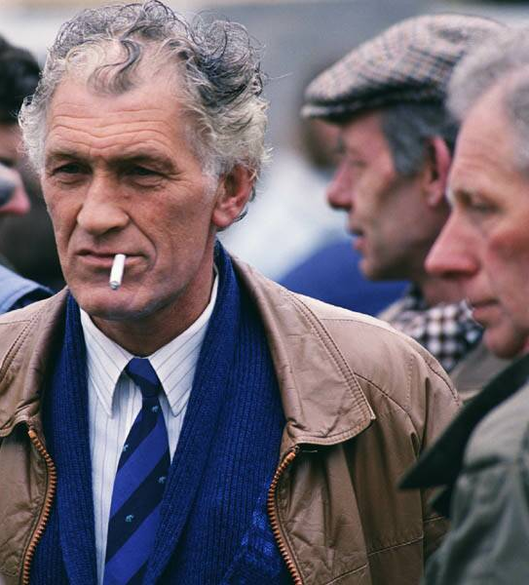
ВЫСТУПЛЕНИЕ ПРЕПОДАВАТЕЛЯ ЭКОЛОГИИ
Народная мудрость гласит:
« Один курит – весь дом болеет».
Установлено, что в организме курильщика задерживается только четвертая часть никотина. Еще одна четвертая разрушается при сгорании и остается в окурке. Остальное количество, то есть половина, загрязняет воздух помещения, в котором курят.
Человек, который находился в течение часа в накуренном помещении, получает такую же дозу ядовитых веществ, как будто он выкурил 4 сигареты. Поэтому курильщик наносит вред не только своему здоровью, но и здоровью окружающих людей.
При массовом распространении курения становится социально-опасным явлением. Ведь курящие люди отравляют атмосферу, повышают концентрацию канцерогенных веществ в воздухе, ведут к учащению пожаров в быту, на производстве и в лесу.
Не курящие люди буквально в принудительном порядке вынуждены дышать «выхлопными газами» курящих.

Slide 14
Вопросы: Объясните, что такое пассивное курение?
Пассивное курение – это вдыхание сигаретного дыма, человеком, который сам не курит, но находится в окружении курящих. Пассивные курильщики подвергаются тем же опасностям, что и курящие, но в гораздо меньшей степени.

Slide 15
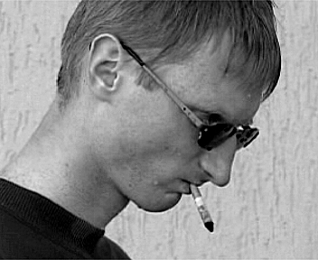
ВЫСТУПЛЕНИЕ КЛАССНОГО ВОСПИТАТЕЛЯ
В нашей стране на киосках должны быть надписи о том, что сигареты не продаются лицам моложе 18 лет.
На Тайване, например, запрещено курить до 18 лет. В случае нарушения этого запрета родители провинившегося могут заплатить штраф примерно 215 долларов США.

Slide 16
Вопрос: Есть ли различия между импортными и отечественными сортами сигарет?
Прежде всего следует отметить, что все табачные изделия, и отечественные и импортные, проходят контроль у нас в республике. Поэтому превышения содержания пестицидов и других ядохимикатов можно не бояться ни в тех, ни в других.
А вот относительно содержания таких специфических для табака веществ, как никотин и смолы, существует разница. Содержания смол и никотина нормируется санитарными правилами и гигиеническими нормативами для табачных изделий, от 29.02.96 г., которые определяют для импортных сигарет предельное содержание смол в 15 мг на сигарету и никотина – 1,3 мг на сигарету, для отечественных допуск 25 мг на сигарету. Что касается табака, то здесь надо пояснить, что в нашей республике нет собственного производства сырья. Поэтому его качество в наших изделиях зависит от того, какое сырье закуплено
В целом можно сказать, что сигареты известных табачных фирм менее опасны для здоровья курильщиков. Естественно, сказанное относится только к сигаретам, выпущенным самими фирмами, а не их «филиалами», производящими дешевые подделки

Slide 17
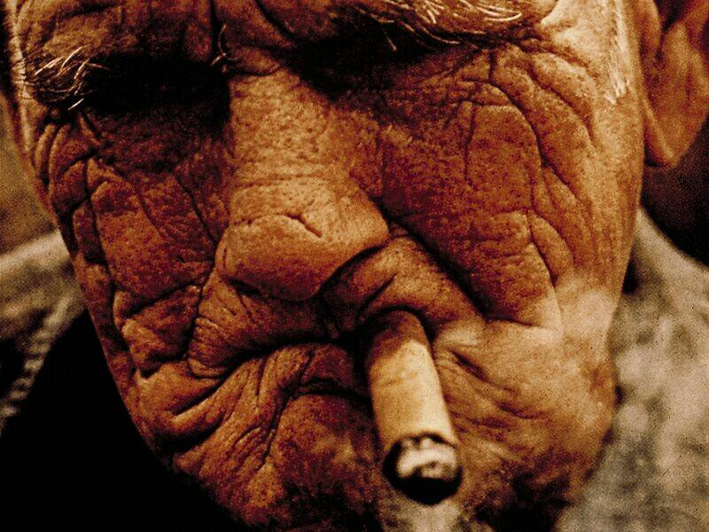
ВЫСТУПЛЕНИЕ ПСИХОЛОГА
Многие из тех, кто курит, пробовал отказаться от этой вредной привычки. Однако не всем удается раз и навсегда бросить. С чем это связано?
Дело в том, что действие никотина более пагубное, чем действие алкоголя. Он вызывает в организме кратковременное эйфорическое состояние, легкость, душевный подъем. При длительном курении у людей развивается так называемая никотиновая зависимость. Вот почему, бросая курить, человек в начале испытывает довольно тягостное состояние. Но стоит потерпеть лишь несколько дней, и эти явления проходят. Основная причина отказа от курения – ухудшения состояния здоровья. Гораздо легче бросить курить молодым людям с небольшим стажем курения, т.к. организм еще не привык к никотину. Это разумное решение должно быть непоколебимым. Лучше всего не начинать курить. Но уж если появилась тяга к сигаретам, постарайтесь избавиться от этой вредной привычки.

Slide 18
Преимущества, которые вы можете приобрести,
если не будете курить:
Вам не придется мучиться, что негде купить сигареты.
Вы не будете испытывать неудобства, и раздражаться в общественных местах, где не разрешается курить.
Ваша жизнь будет длиннее на 10-20 лет. И это будут годы без отдышки, без сердечных болей и невзгод.
Вы будете выглядеть лучше.
Ваши любимые не будут задыхаться в табачном дыму.
Подумайте о сотне других способов провести свое свободное время, украсить свою жизнь. Разве не прекрасно выпить чашечку чая, потанцевать, заняться спортом или просто выехать на природу.
Кстати, этому могут помочь деньги, которые высвободятся у вас потому, что не придется покупать сигареты.

Slide 19
Вопрос: Правда ли, что если бросить курить, то резко поправляешься? С чем это связано?
Действительно, после прекращения курения человек может прибавить в весе. Величина прибавки бывает разной, но обычно в пределах 2-5 кг. Почему это происходит? Организм восстанавливает норму, которая была нарушена вследствие систематического воздействия ядов табачного дыма и вызванного никотином снижения аппетита.
Вопрос: Является ли табак наркотиком?
Наркотик, правда, довольно слабый, - это не табак в целом, а его составная часть – никотин. Именно развитием зависимости от никотина объясняется сложность отказа от курения у курильщиков со стажем.

Slide 20
ВЫСТУПЛЕНИЕ КЛАССНОГО ВОСПИТАТЕЛЯ
Отрицательная сторона
Положительная сторона
повышается кровяное давление;
возникает раздражение слизистых оболочек дыхательных путей;
может возникнуть раздражение глаз;
загрязняется воздух;
в кровь и легкие попадают ядовитые вещества;
могут нарушиться вкусовые ощущения, обонятельные снижается зрение;
подавляется иммунитет организма;
на зубах возникает желтый налет, микротрещины на эмали;
на лице раньше появляются морщины;
возникает кашель синдром «курильщика»;
повышается выделение слюны, приходится часто сплевывать;
отдаленными последствиями могут быть: рак легких, дыхательных путей, болезни сердца, поджелудочной железы, мочевого пузыря, язва, хронические заболевания легких;
испытываешь неудобства, когда нет сигарет или нельзя курить;
более «крутыми»;
легче заводить знакомства;
похудеть

Slide 21
Не допусти, чтобы табак помешал тебе реализовать свои возможности и поставь большую жирную точку.
Ведь твой выбор – никогда не начинать курить.

Slide 22
Спасибо за внимание!

Slide 23
Список используемых источников
1.Журнал «Справочник классного руководителя», 2008.
2. CD «Химические вещества в пище и в повседневной жизни» (видеоролики «Действие никотина», «Действие сигарет»)
3. Картинки (автор и источник заимствования неизвестен)

